Slide 1

Профилактика табакокурения
Главный специалист по профилактической медицине департамента здравоохранения и фармации Ярославской области
С.В. Яковлев

Slide 2
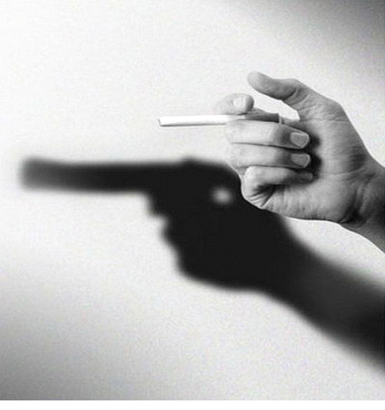

Курение – лидер среди причин смертности, на которые можно повлиять

Slide 3
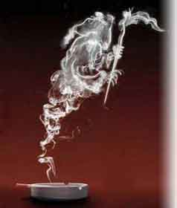
Статистика:
В конце XX века от пристрастия к табаку ежегодно в мире умирало 3 млн. человек, в начале XXI века – уже 3,5 миллиона. По прогнозам, к 2025 году от болезней, связанных
с курением, ежегодно
будут умирать более
10 миллионов людей!
Ежегодно в России от
причин, связанных с
курением преждевременно
умирает более 400 тыс. чел.

Slide 4
Статистика:
Табакокурение четвертый по значимости фактор риска развития хронических неинфекционных заболеваний в мире
Каждый второй курильщик умрет от болезней связанных с курением и 50% из них при этом не доживут до 50 лет
Распространенность
потребления табака
в России: 30,5%
Мужчины: 49,8%
Женщины: 14,5%

Slide 5
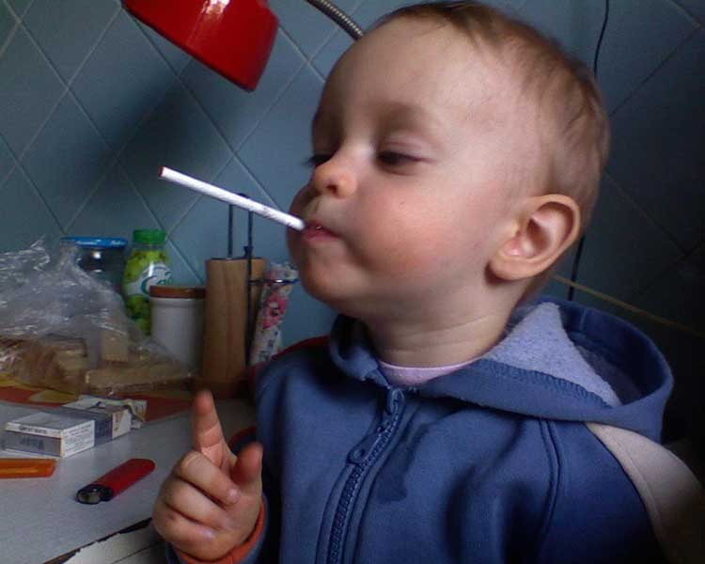
Статистика:
Возраст начала курения:
мальчики 9,7 лет
девочки 11,2 года
Число курящих детей,
в семьях курильщиков
в 2 раза выше, чем в
семьях, где родители
не курят

Slide 6
Немного истории
Вначале назначение табака было благородно - он использовался как декоративное растение,
Позднее печальный приоритет был отдан жеванию, нюханию и курению.
В Европу был завезен из Америки Х.Колумбом в конце 15 века.
В начале 17 века табак начали активно культивировать в России.
До петровских времен курильщиков наказывали палочными ударами и плетью, а в 1649 г. был наложен запрет на курение.
Петр I, перенявший курение во время пребывания в Голландии, разрешил продажу табака, наложив пошлину в пользу государства.
После этого курение постепенно распространилось по всей России и стало тяжелым бытовым пороком.

Slide 7
Немного истории
Центром профилактической медицины проведены исследования изменения численности постоянных курильщиков в зависимости от экономической ситуации в стране. Оказалось, что во время серьезных экономических реформ и материальной нестабильности резко снижался процент курящих мальчиков и девочек, – у подростков просто не было денег на сигареты. При стабилизации экономической ситуации, процент курильщиков снова вернулся на прежнее место.

Slide 8
Причины табакокурения:
Психологические факторы
Любопытство
Потребность в эксперименте
Вызов
Досрочная «взрослость»
Социальное окружение
Пример и отношение родителей, старших братьев и сестер
Давление товарищей
Пример «ключевых взрослых» (преподаватель, знаменитый актер)
Физиологические факторы
Эффект никотина
Эффект оксида углерода и другие

Slide 9
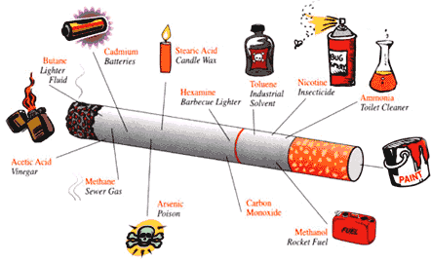
Никотин выделен из
листьев табака и табачного
дыма в 1809 г.
Температура тления табака –
300°С (во время затяжки
900°С - 1100 °С)
Температура табачного
дыма – 40-60 °С
Горящая сигарета
продуцирует более
4 тыс. химических соединений, из них: 40 канцерогенов и 12 ко-канцерогенов более 50
При выкуривании 20 г табака
образуется 1г дегтя
Современные фильтры удерживают не более 20% содержащихся в дыме веществ

Slide 10
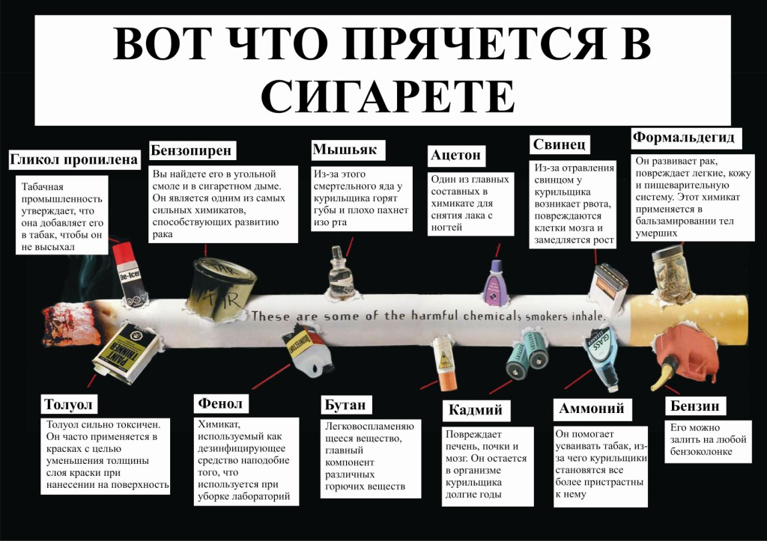

Slide 11
Еще немного статистики:
Из-за наличия в табачных изделиях радиоактивного полония-210, человек, выкуривающий по 20 сигарет в день, за год получает ту же дозу радиации, как и после 200 рентгеновских снимков.
Регулярное курение сокращает жизнь в среднем на 15 лет, причем одновременно снижается ее качество за счет ухудшения самочувствия и снижения физических возможностей. Люди, выкуривающие 1-9 сигарет в день, живут меньше на 4,6 года, 10-19 сигарет – на 5,5 лет, 20-39 сигарет – на 6,2 года.

Slide 12
Последствия курения:
риск развития сердечно – сосудистых болезней в 3 раза выше чем у никогда не куривших
риск развития хронических респираторных болезней выше в 10 раз
Стаж курения увеличивает риск развития сердечнососудистых и хронических респираторных болезней, включая комбинированную патологию

Slide 13
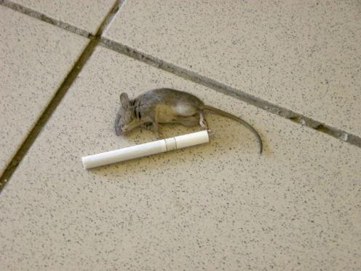
Пассивное курение:
Пассивное курение
ускоряет рост уже
существующих опухолей
Мыши с индуцированным раком легкого в течение 17 дней подвергались воздействию табачного дыма или чистого воздуха.
У мышей, дышавших дымом, опухоли в 5 раз быстрее росли и прогрессировали.

Slide 14
Пассивное курение:
В помещении, где курят, загрязнённость воздуха может увеличиться в 6 раз. Девушки, работающие в пропитанном сигаретным дымом воздухе учреждений, как бы выкуривают до 20 сигарет ежедневно. Жена интенсивно курящего человека в сутки пассивно выкуривает 10 – 12 сигарет, а его дети – 6 – 7. Живущие в накуренных помещениях дети чаще и больше страдают заболеваниями органов дыхания. У детей курящих родителей в течение первого года жизни увеличивается частота бронхитов и пневмонии и повышается риск развития серьезных заболеваний.

Slide 15
Аддиктивное поведение:
- разновидность девиантного (отклоняющегося) поведения, характеризующегося непреодолимой подчиненностью собственных интересов интересам другой личности или группы, чрезмерной и длительной фиксацией внимания на определенных видах деятельности или предметах (фетишах), становящихся сверхценными, снижением или нарушением способности контролировать вовлеченность в какую-либо деятельность, а также невозможностью быть самостоятельным и свободным в выборе поведения.

Slide 16
Аддикция (зависимость):
В медицинском смысле зависимость — навязчивая потребность в использовании привычных стимулов, сопровождающаяся ростом толерантности (переносимости) и выраженными физиологическими и психологическими симптомами.
Виды аддикций
Аддикции (зависимости)
• Химические –зависимость от психоактивных веществ
• Пищевые
• Нехимические - (поведенческие, эмоциональные)

Slide 17
Нехимические аддикции: классификация:
1. Патологическое влечение к азартным играм (гемблинг)
2. Эротические аддикции:
2.1. Любовные аддикции
2.2. Сексуальные аддикции
2.3. Смешанные эротические аддикции.
3. «Социально приемлемые» аддикции:
3.1. Работоголизм.
3.2. Спортивные аддикции (аддикция упражнений)
3.3. Аддикция отношений
3.4. Аддикция к трате денег (покупкам)
3.5. Религиозная аддикция
4. Технологические аддикции:
4.1. Интернет-аддикции
4.2. Аддикция к мобильным телефонам
4.3. Другие технологические аддикции (телевизионная аддикция, тамагочи- аддикция, гаджет-аддикция и др.).
5. Пищевые аддикции.
5.1. Аддикция к перееданию (булимия)
5.2. Аддикция к голоданию (анорексия)

Slide 18
Динамика частоты зависимостей (по обращаемости)
:
• Алкогольная: 47%- 67%
• Наркотическая: 3% - 15%
• Никотиновая: 12% - 9%
• Пищевые: 8% - 12%
• Сексуальные: 2% - 5%
• Гемблинг: 0,5% - 6%
• Интернет: 0% - 2%
• «Патологические привычки»: 6% -4%

Slide 19
Аддикции в Россий Федерации:
курят - 43,9 млн. взрослых
(Глобальный опрос взрослого населения о потреблении табака (GATS)
страдают алкоголизмом — 2 млн.100 тыс. человек
употребляют наркотики — 2,5 млн человек, из них почти 600 000 страдают наркоманией (ННЦ наркологии)
имеют игровую зависимость (гемблинг) - ?
имеют Интернет-зависимости - ?
имеют религиозную аддикцию (фанатизм) - ?
Зависимость стала отличительной чертой прогрессивного сообщества, начиная от курения и завершая алкоголизмом и наркоманией.

Slide 20
Табачная зависимость = никотиновая зависимость:
Компонентом табака, вызывающим зависимость является никотин.
Никотин влияет на центральную нервную систему, действуя как агонист никотинового подтипа рецепторов к нейромедиатору ацетилхолину.
Никотин, как и другие наркотики, вызывает зависимость путем действия на дофаминовые структуры головного мозга, в результате чего закрепляется восприятие «позитивного» его эффекта и формируется желание этот эффект повторять.
Дофамин служит важной частью «системы вознаграждения» мозга, поскольку вызывает чувство удовольствия (или удовлетворения) - гормон, отвечающий за психоэмоциональное состояние человека. Дофамин естественным образом вырабатывается в больших количествах во время положительного, по субъективному представлению человека, опыта — к примеру, секса, приёма вкусной пищи, приятных телесных ощущений.
Примерно 25% никотина, попавшего в организм при курении, проникает в кровоток и уже через 15 секунд достигает мозга. Таким образом, по скорости действия на мозг никотин сопоставим с наркотиками, вводимыми внутривенно.
Одной из особенностей, обусловливающих пристрастие к табаку, является быстрое его разрушение в организме (на 50% за 2 часа) и быстрое возникновение желания закурить повторно, что и поддерживает формирование зависимости.

Slide 21
Особое место никотиновой зависимости:
Табак не относится к "Перечню наркотических средств, психотропных веществ и их прекурсоров, подлежащих контролю в РФ, а отсутствие в клинике табачной зависимости изменений личности, вызванных курением табака, определяет особое место табачной зависимости в ряду расстройств.
Еще до развития никотиновой зависимости употребление любых видов табака (сигарет, сигар, папирос) на протяжении не менее 12 последних месяцев вызывает вредные для здоровья последствия как в физической, так и в психической сфере.

Slide 22
Обратимость зависимости на 1 этапе:
На 1 этапе курения человек еще способен самостоятельно и легко его прекратить, так как физическая зависимость от никотина на данном этапе еще не сформировалась.
Длительное курение формирует зависимость от никотина примерно в 90% случаев – психологическую (психическую) БЫСТРУЮ и физическую СИЛЬНУЮ.

Slide 23
Насколько опасен никотин для человека?
Место табака в структуре взаимоотношений
«Человек- ПсихоАктивные Вещества»
  •Является «первичным наркотиком»
  • Выступает веществом, поддерживающими аддиктивную направленность Личности

Slide 24
Стадии никотиновой зависимости:
Развиваясь, зависимость последовательно проходит через несколько стадий. Каждая последующая стадия не сменяет предыдущую, а добавляет к картине заболевания все новые проявления, причем физиологические проявления находятся на втором месте после психологических.
1 стадия психологическая зависимость
2 стадия физическая зависимость
3. стадия завершающая

Slide 25
Привычка или зависимость?
Диагноз «зависимость от табака» может быть установлен в результате неоднократного, длительного курения при наличии трех или более признаков, отмечавшихся в течение последнего года:
• сильная потребность (желание) или чувство трудно преодолимой тяги к курению;
• сниженная способность контролировать курение. Проявляется в употреблении сигарет в больших количествах и на протяжении периода времени большего, чем намеревалось. Главный признак неспособности контролировать, приписываемый «слабой воле» курильщика, — безуспешные попытки бросить, постоянное желание сократить или контролировать употребление табака;
• при уменьшении или прекращении приема никотина развивается состояние отмены никотина, или абстинентный синдром. Возобновление курения облегчает или предупреждает симптомы отмены. Состояние отмены никотина — одно из основных проявлений физической зависимости от этого вещества.

Slide 26
Синдром отмены. Симптомы
Синдром отмены никотина проявляется уже через 3–4 часа после прекращения курения и достигает пика в пределах 24–28 часов.
Как правило, при отмене табака наблюдаются следующие признаки: страстное желание покурить; чувство недомогания или слабость; дисфория; раздражительность и нетерпимость; чувство тревоги или беспокойство; нарушение сна; повышенный аппетит; сильный кашель; головная боль; затруднение концентрации внимания, ощущение дискомфорта или боли в области внутренних органов, замедление сердцебиения, снижение кровяного давления, усиление кашля, снижение умственной (психической) и физической деятельности.

Slide 27
Причины развития табачной зависимости
Табачная зависимость, как и любая другая, является заболеванием, формирующимся на основе взаимодействия генетических, биологических, психосоциальных факторов и влияния внешней среды.

Slide 28
Сравнение с другими видами зависимостей
В сравнении с другими видами зависимостей:
1 место по критерию «вред для общества»
1-2 место по выраженности псих.зависимости (с героином)
2-3 место по выраженности физ.зависимости (с крек кокаином)
1-2 место по критерию «косвенной» смертности (с героином)
1-2 место по соматическим последствиям
2-е место по экономическому урону

Slide 29
Мифы, которые мешают бросить курить
1. Некоторые верят, что если курить и не затягиваться, пытаясь не вдыхать дым в легкие, можно избежать отрицательных последствий курения. На самом деле, даже если просто держать в руке зажженную сигарету, то уже вдыхаешь табачный дым. Поэтому не имеет значения, затягивается человек или нет — табачный дым все равно попадает в его легкие.
Вывод: Курить и не затягиваться — также вредно для здоровья.

Slide 30
Мифы, которые мешают бросить курить
2. Кое-кто не сомневается, что сигареты с фильтром безопасны для здоровья. В действительности же, курение различных табачных изделий: сигарет с фильтром и без фильтра, папирос, трубок — вредно для здоровья. Дым любых табачных изделий содержит как ядовитые вещества, так и вещества, которые могут вызвать рак. Не бывает безопасных сигарет.
Вывод: Сигареты с фильтром также вредны для здоровья.

Slide 31
Мифы, которые мешают бросить курить
3. Иные уверены, что если вместо сигарет жевать табак, никакого вреда для здоровья не будет. Доказано, что жевание табака также вредно, как и курение сигарет или других табачных изделий. В жевательном табаке также содержатся ядовитые вещества и вещества, которые могут вызвать рак.
Вывод: Жевательный табак, как и сигареты, вредны для здоровья.

Slide 32
Мифы, которые мешают бросить курить
4. Находятся и такие, которые уверены, что умеренное курение не вредит здоровью. Однако, известно, что курить много или мало одинаково вредно. Никотин вызывает привыкание, которое может развиться и после пары выкуренных сигарет. Никотин, смолы и угарный газ попадают в организм вместе с табачным дымом даже от одной выкуренной сигареты.
Вывод: Умеренное курение — вредно для здоровья.

Slide 33
Мифы, которые мешают бросить курить
5. Отдельные женщины, да и мужчины, убеждены, что курение является лучшим средством для похудения. Те из них, которые уже курят, но хотели бы бросить, волнуются о том, что бросив курить, они наберут вес. Исследовано, что никотин угнетает аппетит, однако курение не решает проблему лишнего веса. Много курильщиков также имеют излишний вес. Проблема лишнего веса может быть решена лишь с помощью правильного и сбалансированного питания. Можно, например, перейти на низкокалорийную пищу и употреблять больше овощей и фруктов. Яблоки и морковь — вот наилучший способ для поддержания оптимального веса.
Вывод: Курение — это не средство для похудения.

Slide 34
Когда нужно бить тревогу?
Отводится большое значение количеству выкуриваемых сигарет, существует понятие «Индекс курящего человека», он рассчитывается: количество сигарет выкуриваемых за сутки умножить на 12 месяцев.
Пример: 25 х 12 = 300.
Индекс 200-250 относится к «злостным курильщикам».

Slide 35
Оценка степени мотивации и готовности к отказу от курения
Бросили бы вы курить, если бы это было легко?
Определенно нет 0;
Вероятнее всего, нет 1;
Возможно, да 2;
Вероятнее всего, да 3;
Определенно, да 4;

Slide 36
2. Как сильно вы хотите бросить курить?
Не хочу вообще 0;
Слабое желание 1;
В средней степени 2;
Сильное желание 3;
Однозначно хочу бросить курить 4;

Slide 37
Результаты:
Сумма баллов больше 6: Высокая мотивация отказа от курения;
Сумма баллов от 4-6: Слабая мотивация;
Сумма баллов 3 и ниже: Отсутствие мотивации.

Slide 38
Стадии отказа от курения:
Курение.
Обдумывание решения отказа от курения.
Решение попытаться отказаться от курения.
Попытка отказаться от курения.
Отказ от курения – действия.
Рецидив.
Стойкое состояние не курения.

Slide 39
Эффекты прекращения курения
Время после отказа от курения | Эффекты
20 минут | Нормализуется АД, ЧСС и периферическая циркуляция
12 часов | Содержание СО в крови нормализуется
48 часов | Полное выведение никотина из организма, улучшение ощущения вкуса и запаха
2-12 недель | Улучшение функции легких и циркуляции крови
1-9 месяцев | Уменьшается кашель и одышка
1 год | В 2 раза снижается риск развития коронарной болезни
10 лет | В 2 раза снижается риск развития рака легкого
15 лет | Риск развития инфаркта миокарда и инсульта снижается до уровня некурящих людей

Slide 40
Куда обращаться?
Участковые врачи
Кабинеты/отделения медицинской профилактики
Центры здоровья
Центры общественного здоровья и медицинской профилактики
Специализированные приемы/кабинеты по отказу от курения.

Slide 41
Профилактические технологии – возможности оказания помощи в прекращении потребления табака
Индивидуальное и групповое поведенческое консультирование:
краткое консультирование и
интенсивные поведенческие вмешательства
Применение современных медикаментозных и не медикаментозных средств лечения табачной зависимости
«Школы здоровья» в системе работы поликлиник и в организованных коллективах
Сочетание вмешательств

Slide 42
Методы воздействия на табачную зависимость
Медикаментозная терапия:
Никотин заместительная терапия (НЗТ) препараты содержащие никотин – в виде жевательной резинки, ингаляторов, никотиновых трансдермальных терапевтических систем – никотин содержащих пастырей
Частичные агонисты и антагонисты никотиновых рецепторов
Не медикаментозная терапия:
Методы рефлексотерапии: иглорефлексотерапия, электропунктура, КВЧ терапия

Slide 43
Самостоятельный план действий:
Внимательно изучить научные данные о влиянии курения на здоровье.
Оценить состояние своего здоровья, проанализировать наличие симптомов его нарушения (кашля, мокрота, повышенное артериальное давление, боли в желудке, ранние морщины, хроническая усталость и т.д.).
Определите причины отказа от табака (улучшить здоровье, сэкономить деньги, иметь здорового младенца и т.д.).
Сосредоточьтесь на причинах и примите решение.
Выберите день, в который вы бросите курить.
Не допускайте чтобы кто-то курил там, где находитесь вы.
Обеспечьте себе поддержку окружающих.
Определите что вызывает непреодолимое желание курить (тоска, стресс). Научитесь бороться с проблемами здоровыми способами: чтение, приятная музыка, любимое занятие, манипулирование каким-либо предметом (при рефлекторном курении) и т.д.
Обратитесь за помощью к лекарственным препаратам (пластырь, жевательная резинка).
Обратитесь к специалистам в области зависимостей (нарколог, психотерапевт и т.д.).

Slide 44
Альтернатива курения:
Рациональное питание.
Спорт (плавание, бег).
Душевный комфорт.
Разумное чередование труда и отдыха.
Интересное и увлекательное проведение свободного времени.

Slide 45

Благодарю за внимание!

